Slide 1
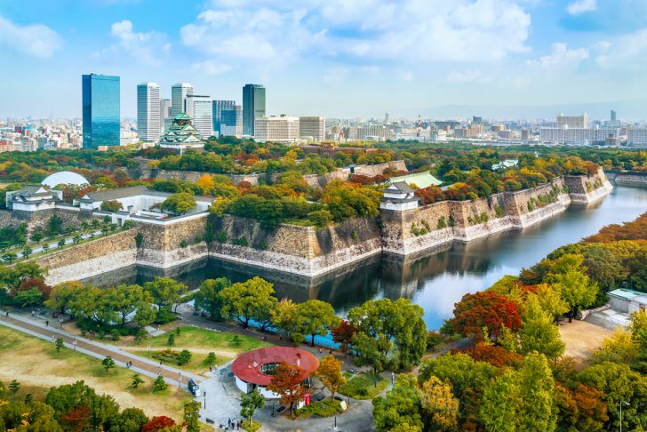

SDGs先進都市の実現に向けて
2020年10月28日
大阪府 政策企画部 企画室

Slide 2
ＳＤＧｓについて

Slide 3
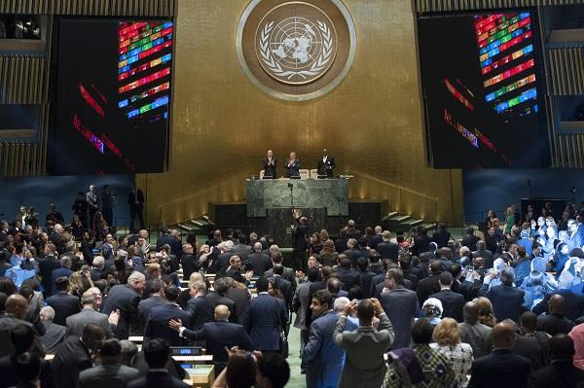
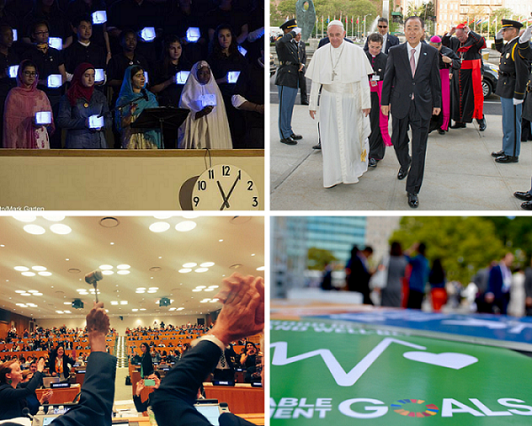
ＳＤＧｓについて
〝Sustainable Development Goals”（持続可能な開発目標）
〇 「持続可能な開発のための２０３０年アジェンダ」に記載（2015年9月 国連総会で採択）
〇 ２０３０年までの国際目標。発展途上国のみならず先進国を含め全世界で取り組む。
〇 持続可能な世界を実現するための１７のゴール（目標）、１６９のターゲットから構成

Slide 4
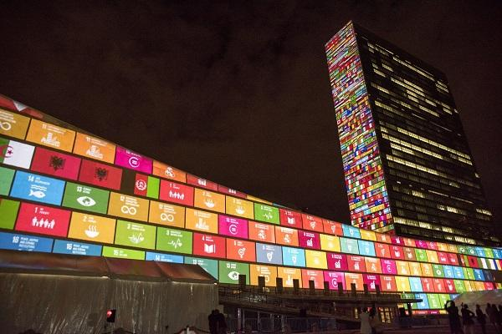
ＳＤＧｓについて

Slide 5

ＳＤＧｓは世界共通言語

Slide 6
２０３０アジェンダ
2015年9月25日第70回国連総会で採択
我々の世界を変革する：持続可能な開発のための2030アジェンダ（抜粋）
仮 訳
前文
このアジェンダは、人間、地球及び繁栄のための行動計画である。これはまた、より大きな自由における普遍的な平和の強化を追求ものでもある。我々は、極端な貧困を含む、あらゆる形態と側面の貧困を撲滅することが最大の地球規模の課題であり、持続可能な開発のための不可欠な必要条件であると認識する。
すべての国及びすべてのステークホルダーは、協同的なパートナーシップの下、この計画を実行する。我々は、人類を貧困の恐怖及び欠乏の専制から解き放ち、地球を癒やし安全にすることを決意している。我々は、世界を持続的かつ強靱（レジリエント）な道筋に移行させるために緊急に必要な、大胆かつ変革的な手段をとることに決意している。
我々はこの共同の旅路に乗り出すにあたり、誰一人取り残さないことを誓う。
今日我々が発表する17の持続可能な開発のための目標（SDGs）と、169のターゲットは、この新しく普遍的なアジェンダの規模と野心を示している。これらの目標とターゲットは、ミレニアム開発目標（MDGs）を基にして、ミレニアム開発目標が達成できなかったものを全うすることを目指すものである。これらは、すべての人々の人権を実現し、ジェンダー平等とすべての女性と女児の能力強化を達成することを目指す。
これらの目標及びターゲットは、統合され不可分のものであり、持続可能な開発の三側面、すなわち経済、社会及び環境の三側面を調和させるものである。
これらの目標及びターゲットは、人類及び地球にとり極めて重要な分野で、向こう15年間にわたり、行動を促進するものになろう。

Slide 7

２０３０アジェンダ（ターゲット）
（参考）
ゴール６ 「水・衛生」のターゲット
目標6. すべての人々の水と衛生の利用可能性と持続可能な管理を確保する
6.1 2030年までに、すべての人々の、安全で安価な飲料水の普遍的かつ平等なアクセスを達成する。
6.2 2030年までに、すべての人々の、適切かつ平等な下水施設・衛生施設へのアクセスを達成し、野外での排泄をなくす。女性及び女子、ならびに脆弱な立場にある人々のニーズに特に注意を向ける。
6.3 2030年までに、汚染の減少、投棄廃絶と有害な化学物質や物質の放出の最小化、未処理の排水の割合半減及び再生利用と安全な再利用の世界的規模での大幅な増加させることにより、水質を改善する。
6.4 2030年までに、全セクターにおいて水の利用効率を大幅に改善し、淡水の持続可能な採取及び供給を確保し水不足に対処するとともに、水不足に悩む人々の数を大幅に減少させる。
6.5 2030年までに、国境を越えた適切な協力を含む、あらゆるレベルでの統合水資源管理を実施する。
6.6 2020年までに、山地、森林、湿地、河川、帯水層、湖沼などの水に関連する生態系の保護・回復を行う。
6.a 2030年までに、集水、海水淡水化、水の効率的利用、排水処理、リサイクル・再利用技術など、開発途上国における水と衛生分野での活動や計画を対象とした国際協力と能力構築支援を拡大する。
6.b 水と衛生に関わる分野の管理向上への地域コミュニティの参加を支援・強化する。

Slide 8
ＳＤＧｓの主要原則
〇 普遍性（国内実施と国際協力の両面で）
〇 包摂性（誰一人取り残さない）
〇 参画型（国、自治体、企業、市民まで）
〇 統合性（経済、社会、環境の統合性）
〇 透明性と説明責任（定期的な評価、公表）
持続可能な開発目標（ＳＤＧｓ）推進本部「持続可能な開発目標（ＳＤＧｓ）実施指針」から引用

Slide 9
持続可能な開発の３つの側面
経 済
社 会
３側面をつなぐ
統合的取組み
環 境
統合的取組みによる部分最適から全体最適へ
統合的取組みによるトレードオフ問題の緩和
統合的取組みがもたらす相乗効果

Slide 10

















ＳＤＧｓのもう一つの捉え方～５つのＰ～

Slide 11
ＳＤＧｓの達成状況（世界との比較）
～ＳＤＧｓ達成度上位２０ヵ国～
２０１９年
２０２０年
順位 | 国名 | スコア | 順位 | 国名 | スコア
１ | デンマーク | ８５．２ | 11 | ニュージーランド | ７９．５
２ | スウェーデン | ８５．０ | 12 | スロベニア | ７９．４
３ | フィンランド | ８２．８ | 13 | イギリス | ７９．４
４ | フランス | ８１．５ | 14 | アイスランド | ７９．２
５ | オーストリア | ８１．１ | 15 | 日本 | ７８．９
６ | ドイツ | ８１．１ | 16 | ベルギー | ７８．９
７ | チェコ | ８０．７ | 17 | スイス | ７８．８
８ | ノルウェー | ８０．７ | 18 | 韓国 | ７８．３
９ | オランダ | ８０．４ | 19 | アイルランド | ７８．２
10 | エストニア | ８０．２ | 20 | カナダ | ７７．９
順位 | 国名 | スコア | 順位 | 国名 | スコア
１ | スウェーデン | ８４．７ | 11 | ベルギー | ８０．０
２ | デンマーク | ８４．６ | 12 | スロバキア | ７９・８
３ | フィンランド | ８３．８ | 13 | イギリス | ７９・８
４ | フランス | ８１．１ | 14 | アイスランド | ７９．４
５ | ドイツ | ８０．８ | 15 | スイス | ７９．４
６ | ノルウェー | ８０・８ | 16 | ニュージーランド | ７９．２
７ | オーストリア | ８０．７ | 17 | 日本 | ７９．２
８ | チェコ | ８０．６ | 18 | ベラルーシ | ７８．８
９ | オランダ | ８０．４ | 19 | クロアチア | ７８．４
10 | エストニア | ８０．１ | 20 | 韓国 | ７８．３
参照：Sustainable Development Report（SDSN）

Slide 12
行動の１０年がスタート
〇 ２０２０年に “行動の１０年がスタート”
〇 あらゆるステークホルダーの具体的アクションを積み重ね２０３０年へ
国が設置する“ＳＤＧS推進本部”のアクションプランにも「行動１０年」に政府が取組む具体的活動を位置づけ
ＳＤＧS推進本部 ＳＤＧSアクションプラン２０２０抜粋

Slide 13
ＳＤＧｓと大阪

Slide 14
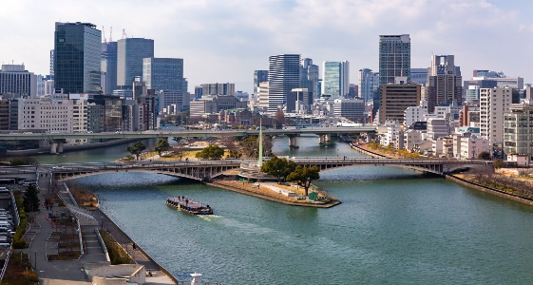
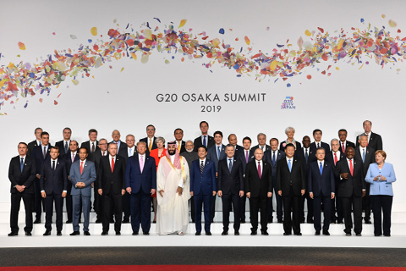
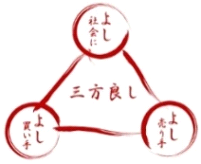
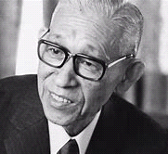


ＳＤＧｓと大阪の親和性
〇開放性
大阪は、国内外の玄関口として、日本の重要拠点として、内外から多くの人やモノを受け入れ、様々な知識や技術を取り入れながら発展
水都大阪の発展
〇社会貢献
G20大阪サミット
「三方よし」近江商人
「三方よし」、「水道哲学」に代表されるように、社会貢献、公利公益の精神を重んじる気質
松下幸之助の語録に基づく経営哲学「水道哲学」
〇先取
先物取引市場
サントリー創業者
鳥井信治郎の言葉
「やってみなはれ」
大阪人は進取の気質に富み、世界標準となる新たな社会システムや、産業、製品等を数多く生み出してきた。
※出典：大阪市立図書館ＨＰ
※出典：サントリーグループＨＰ

Slide 15
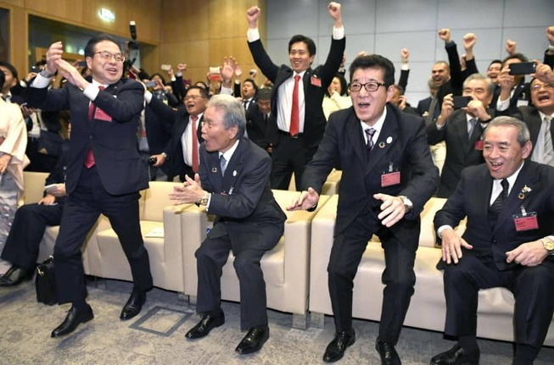
大阪でのＳＤＧｓのスタート

Slide 16
ＳＤＧｓと大阪・関西万博
SDGs
大阪・関西万博
将来像
SDGsが達成された社会
テーマ
いのち輝く未来社会のデザイン
理 念
◆誰一人取り残さない
◆将来世代のニーズを損なうことなく、
今の世代のニーズを満たす
サブテーマ
Saving Lives（いのちを救う）
Empowering Lives（いのちに力を与える）
Connecting Lives（いのちをつなぐ）
達成ﾎﾟｲﾝﾄ
先端技術を活用した社会課題の解決
コンセプト
People’s Living Lab
（未来社会の実験場）
特徴
持続可能な社会の実現に向け、世界の大胆な変革が必要となることを、全ての国連加盟国が採択
（人類の英知の結集）
特徴
地球規模のさまざまな課題に取り組むために、世界各地から英知を集める場
目標年限
２０３０年
開催時期
２０２５年

Slide 17
大阪におけるＳＤＧｓの認知度
■SDGs認知度（大阪）
府民全体の認知度は、44%（2020年10月時点）
大阪府のネット調査（大阪Qネット）を活用して、府民を対象にSDGsの認知度を調査
（対象者条件：18歳以上の男女、サンプル数：１,000名）

Slide 18
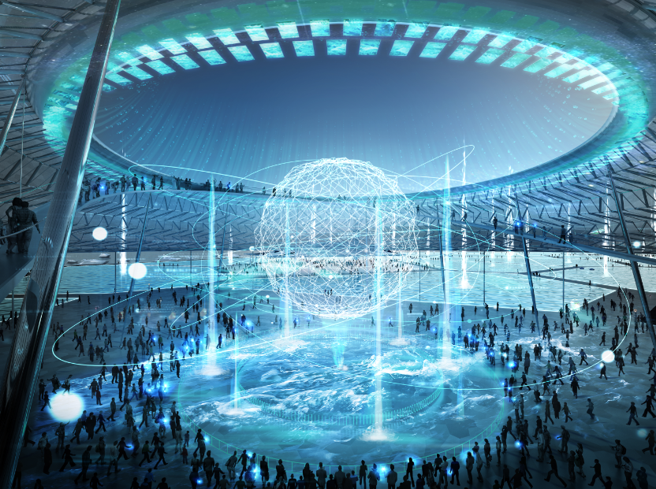
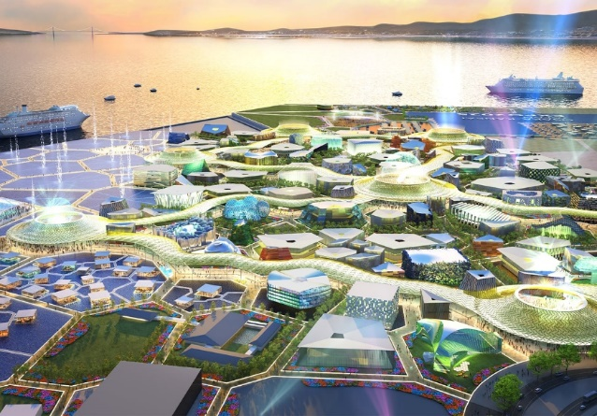
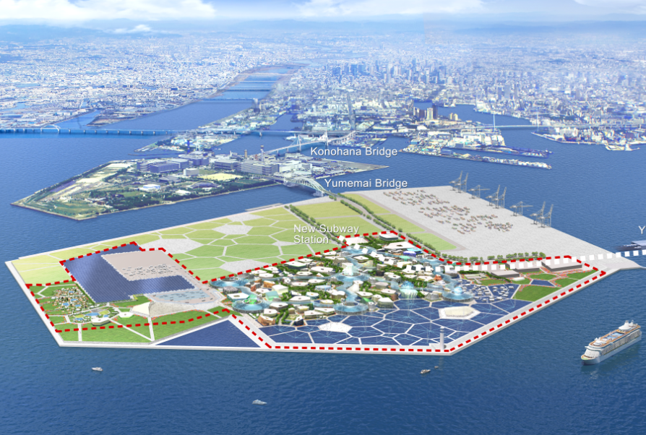
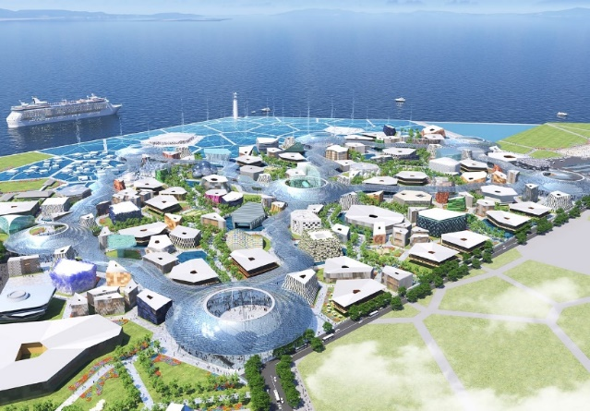
◆テーマ：いのち輝く未来社会のデザイン
“Designing Future Society for Our Lives”
◆開催期間 ：2025年4/13～10/13(184日間）
◆開催場所 ：夢洲（大阪市臨海部）
◆入場者（想定）：約2,800万人
◆経済効果 ：約2兆円
2025年日本国際博覧会
（大阪・関西万博）
出典：経済産業省パンフレット

Slide 19
Ｏｓａｋａ ＳＤＧｓ ビジョン

Slide 20
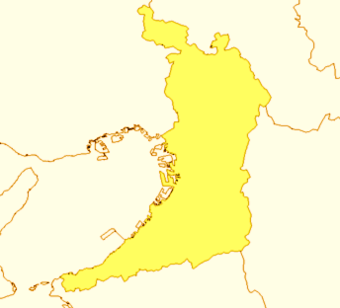

ＳＤＧｓ先進都市に向けて
SDGs先進都市 ⇒ 世界の先頭に立ってSDGsの達成に貢献
誰もがSDGsを意識し、一人ひとりが自律的にSDGsの達成をめざす大阪を実現
2025年
2030年
社会
経済
環境
府民の取組み
社会
社会
社会
経済
環境
経済
環境
経済
環境
重点ゴールを中心とした取組み
重点ゴールを中心とした取組み
企業の取組み
社会
経済
環境
市町村の取組み
日本全体や世界とのつながりの中で、先頭に立って、世界とともにSDGsを達成する
万博において、大阪のあらゆるステークホルダーが、会場の内外でSDGsを体現し、行動する姿を世界に発信

Slide 21
取組工程
万博のレガシーとして、SDGs先進都市を実現
SDGs先進都市としての基盤を整える
大阪・関西万博
SDGs目標年次
〇改めて、2025年時点のSDGs17ゴールの到達点を分析
〇「SDGs＋beyond」を見据え、SDGs達成に向けオール大阪で総仕上げを図る
〇SDGsの取組みを通じ、様々な場面で世界に貢献していく
〇誰もがSDGsを意識し、自律的に行動する大阪を実現していく
〇様々なステークホルダーが自分なりのSDGsに取組む中で、特に、重点ゴールの底上げに注力していく
SDGs＋beyond
〇 重点ゴールを中心にした取組み
・ゴール３、ゴール11
・ゴール１、ゴール４、ゴール12
2020年 2025年 2030年

Slide 22
４つの視点
2025年大阪・関西万博に向け、健康や福祉、農業、環境、エネルギー、人権、ジェンダーなど、17のSDGs全てを俯瞰しながら、特に、次の４つの視点から絞り込んだ「重点ゴール」に注力していく。
視点１
視点２
視点３
視点４
SDGs17ゴールの
現在の到達点の分析
府民や企業が重要と
考えるゴールの把握
府の政策や大阪の
ポテンシャル
世界の動きを
視野に入れる
「国際的な日本の評価」と「国内評価」を一つの拠り所に、SDGs17ゴールの現在の到達点の分析し、大阪の立ち位置を把握
府民や若者、企業の関心・期待が高いゴールを把握し、様々なステークホルダーの自律的な取組みの広がりにつなげる
万博やG20、府政運営の基本的な方針などの府の政策や、大阪のポテンシャルを踏まえることで、強みを活かし、弱みを克服していく
大阪と世界とのつながりや、世界のSDGs先進国の特性などを踏まえ、グローバルな視点で取り組む

Slide 23
大阪の現状と課題
「国際的な日本の評価（SDSN）」と「国内評価（自治体SDGs指標）」から分析した大阪の評価
国内評価からみた大阪の評価
 |  | 国際的な日本の評価からみた日本の評価
高
SDSNは低く、自治体指標が高い
SDSNも自治体指標も、高い
２ 飢餓
７ エネルギー
10 不平等
11 持続可能都市
13 気候変動
14 海洋資源
15 陸上資源
17 パートナーシップ
水・衛生
８ 経済成長と雇用ベーショ
９ インフラ、産業化、イノベーション
SDSNも自治体指標も、低い
SDSNは高く、自治体指標が低い
１ 貧困
健康と福祉
４ 教育
16 平和
５ ジェンダー
12 持続可能な生産と消費
低
低
高

Slide 24



重点ゴール
◆2025年大阪・関西万博に向けて取り組む「重点ゴール」
国際社会全体の課題であるジェンダーや人権、気候変動への取組み
ゴール３
重点
ゴールⅠ
「健康と福祉」
（“いのち”や暮らし、次世代の課題としての取組み）
府民の
well-being
ゴール１
ゴール４
ゴール12
「貧困」
「教育」
「持続可能な生産と消費」
（「ゴール３」と関連する横断的な課題としての取組み）
ゴール11
重点
ゴールⅡ
地域（大阪）の
well-being
「持続可能都市」
（他のゴールを集約しながら、様々な課題解決にバランスよく貢献）
産業や雇用、イノベーションといった都市としての強みを活かす

Slide 25
大阪府の推進体制

Slide 26
大阪府ＳＤＧｓ推進本部
２０１８年（Ｈ３０）４月：知事を本部長とする「大阪府ＳＤＧｓ推進本部」を立ち上げ
大阪府ＳＤＧｓ推進本部
本 部 長
知 事
副本 部 長
副 知 事
構 成 員
警察本部総務部長
人事委員会事務局長
監査委員事務局長
教育庁
議会事務局長
会計管理者兼会計局長
住宅まちづくり部長
大阪港湾局長
都市整備部長
環境農林水産部長
商工労働部長
健康医療部長
福祉部長
ＩＲ推進局長
府民文化部長
スマートシティ戦略部長
財務部長
総務部長
政策企画部長
危機管理監
副首都推進局長
大阪府ＳＤＧｓ推進本部 幹事会
（各部総務課長等で構成）
※事務局：政策企画部企画室

Slide 27
ＳＤＧｓの進め方（例）
~企業によるＳＤＧｓ~
SDGs Compass SDGsの企業行動指針より （GRI、国連グローバル・コンパクト、WBCSD作成）

Slide 28
ＳＤＧｓに取組む多様なメリット
将来のビジネスチャンスの見極め
企業の持続可能性に関わる価値の向上
ステークホルダーとの関係の強化
社会と市場の安定化
共通言語の使用と目的の共有

Slide 29

ＳＤＧｓの進め方
ステップ１
SDGsを理解する
ステップ２
優先課題を決定する
ステップ３
目標を設定する
ステップ４
経営へ統合する
ステップ５
報告とコミュニケーション
まずは、自社の事業活動とSDGsの17ゴールが紐付いてないか確認を

Slide 30
これまでの取組み

Slide 31
ＳＤＧｓ未来都市

Slide 32
ＳＤＧｓ未来都市
地方創生に向け、SDGsの達成に資する優れた取組みを提案する自治体を「SDGs未来都市」として、また、未来都市提案書に記載された事業のうち、特に先導的な事業を「自治体SDGsモデル事業」として選定する制度
（2018年度から内閣府が実施）
※2024年末までに累計210都市が選定される予定
選定状況
 | 未来都市 選定件数 | （うち、モデル事業） | 府域の選定状況 | 未来都市 | モデル事業
2018年度 | 29都市 | （10事業） | 堺市 | 〇
2019年度 | 31都市 | （10事業） | 府域での選定なし
2020年度 | 33都市 | （10事業） | 大阪府・大阪市（共同） | 〇 | 〇
 |  |  | 豊中市 | 〇
 |  |  | 富田林市 | 〇 | 〇
計
93都市
(30事業）

Slide 33
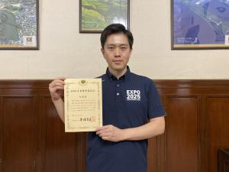
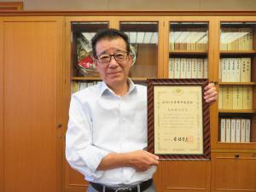
ＳＤＧｓ未来都市計画（大阪府・大阪市）
タイトル
2025年大阪・関西万博をインパクトとした「SDGs先進都市」の実現に向けて
SDGs未来都市 計画概要
「いのち輝く未来社会のデザイン」をテーマに掲げる大阪・関西万博の開催都市として、行政だけでなく、府民や企業、市町村、金融機関、経済界などあらゆるステークホルダーとの連携を広げつつ、2030年のあるべき姿に向け、一人ひとりがSDGsを意識し自律的に行動する「SDGs先進都市」の実現をめざす。

Slide 34
２０３０年のあるべき姿
①いのち輝く幸せな暮らし（Human Well-being）
・健康や福祉など、人々の命や暮らしに関わる様々な社会課題の解決に向けた行動を、未来社会に向け呼びかけていくことが求められる。
・こうした考え方のもと、誰もが取り残されることなく、すべての命が大切にされ、人と人とのつながりの中で、全ての人が生涯にわたって、自らの能力や可能性を発揮し、健康でいきいきと活躍できる社会の実現をめざしていく。
②多様なチャレンジによる成長（Diverse Innovation）
・ライフサイエンスやものづくりなど強みとなる産業の成長とバランスの取れた産業構造が安定した大阪経済の成長の土台となっており、近年は、輸出額の増加やインバウンドの増勢に伴い経済は回復傾向にある。
・こうしたポテンシャルを活かし、都市の魅力や寛容性を高め、多様な人材を呼び、様々なことにチャレンジできる環境を整え、新たな価値観やイノベーションの創出を図るとともに、地球環境を守る取組みを進めることで、持続的な成長に向けた取組みを推進していく。
③世界の未来をともにつくる（Global Co-Creation Hub）
・世界では、地球規模での環境問題のほか貧困などの追加的課題が進行。また、科学技術の急速な発展は、社会課題を解決する重要なカギとなる反面、不平等や格差の拡大など負の側面を招く恐れがある。
・世界各地の叡智が集まり、世界のベクトルを一つにできる万博開催都市として、誰もが世界とつながり、SDGsの価値観が大阪から世界に広がり、人々に共有され、「ひとを救い、地球を守る」、ソーシャルグッドな取組みを推進していく。

Slide 35
２０３０年のあるべき姿と優先ゴール
17のSDGs全ての達成をめざす中で、とりわけ、課題を克服すべきゴールや世界に貢献できるゴール（※重点ゴール）に注力
※OSAKA SDGs ビジョンにおける重点ゴール（ゴール３：健康と福祉、ゴール１１：持続可能都市）
②いのち輝く幸せな暮らし （Human Well-being）
誰も取り残されることなく、すべての命が大切にされ、人と人のつながりの中で、すべての人が生涯にわたって、自らの能力や可能性を発揮し、健康でいきいきと活躍できる社会の実現に向けた取組みを推進。
（1,2）
（8,5）
（9,2）
（11,3）
経 済
・都市の強みを活かしながら勤労世帯の家計所得を底上げ
・社会課題の解決や生活の質の向上など、スマートシティ化
（3,8）
（4,3）
社 会
環 境
（12,2）
（12,4）
（12,5）
（13,1）
（13,2）
（13,3）
・生涯を通じ健康で、自らの意思に基づき活動できる社会
・持続可能な社会の創り手としての子どもたちの学力向上
・2050年のCO2排出量実質ゼロをめざす
・「大阪ブルー・オーシャン・ビジョン」の早期達成に貢献

Slide 36
自治体ＳＤＧｓモデル事業
モデル事業の取組概要（大阪発「大阪ブルー・オーシャン・ビジョン」推進プロジェクト）
日本で初めて開催された「G20サミット」（G20大阪サミット）の象徴的レガシーである「大阪ブルー・オーシャン・ビジョン（※）」を先導する取組みとして、プラスチックごみ問題解決に向け、経済、社会、環境の三側面から、３R（リデュース、リユース、リサイクル）などの普及啓発や、海岸漂着ごみの実態調査、海ごみの回収などを府域全体で幅広く実施する。
（※）2050年までに海洋プラスチックごみによる新たな汚染をゼロにすることをめざす世界共通のビジョン
◇ 「大阪ブルー・オーシャン・ビジョン」推進事業
≪新たなペットボトル回収・リサイクルシステム≫ 事業スキーム
特に、三側面をつなぐ統合的取組を、「大阪ブルー・オーシャン・ビジョン」推進事業と銘打ち、ビジョンの実現等に貢献するための計画を策定し、同計画に基づき「新たなペットボトル回収・リサイクルシステム」を推進するとともに、大阪の取組みを国内外に情報発信する。
事業連携協定
自治体（公募及び適否の判断）
制度融資
地域の金融機関（設備投資支援【SDGsビジネス支援資金】）

Slide 37
その他の取組み

Slide 38
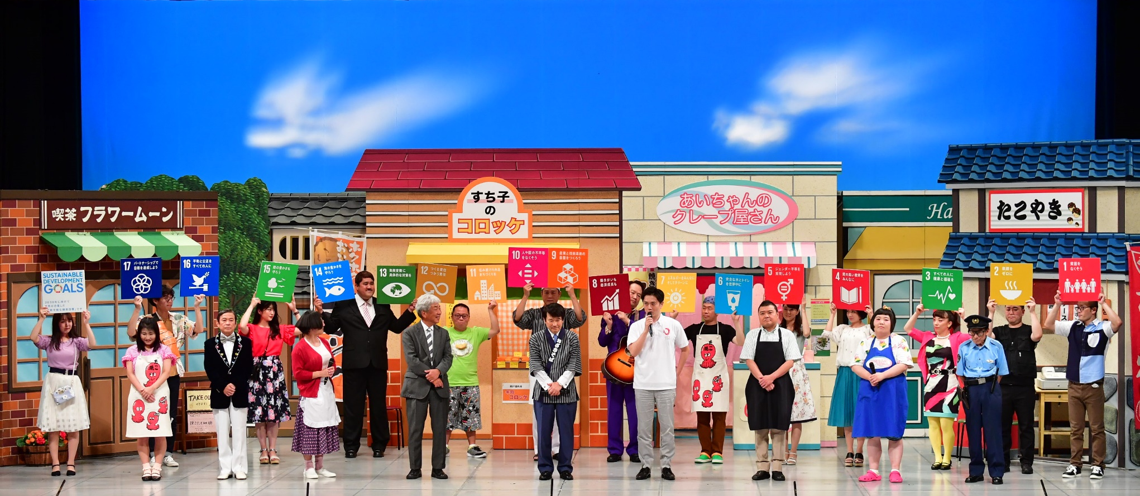
ＳＤＧｓ啓発イベント
大阪商工会議所とのコラボレーションイベントの様子
府内中小企業向けＳＤＧｓ啓発イベント「おっ！SakaまるごとＳＤＧｓ」

Slide 39
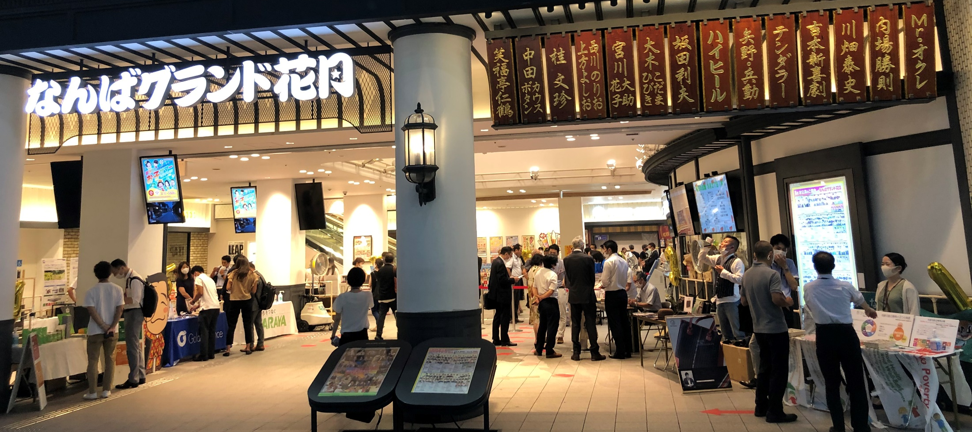
ＳＤＧｓ啓発イベント
大阪商工会議所とのコラボレーションイベントの様子
府内中小企業向けＳＤＧｓ啓発イベント「おっ！SakaまるごとＳＤＧｓ」

Slide 40
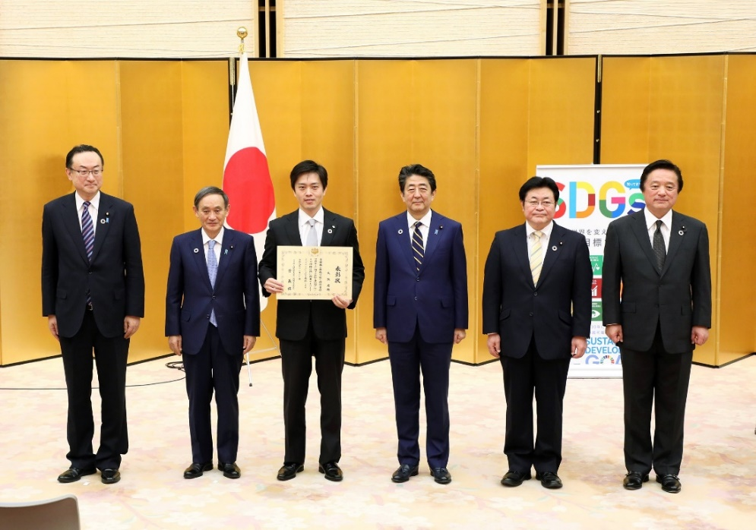
ジャパンＳＤＧｓアワード
第３回「ジャパンＳＤＧｓアワード」ＳＤＧｓ推進副本部長（内閣官房長官）賞（令和元年１２月）
「Ｏｓａｋａ ＳＤＧs ビジョン」策定にあたり、大阪府の現状把握に向け確立した「自己分析モデル」が、他の自治体にとっても汎用性がある点を評価いただきました。
出典：首相官邸ホームページ

Slide 41
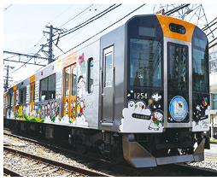
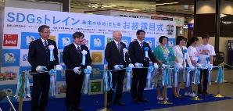
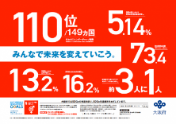
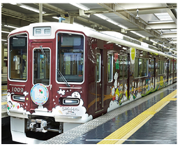
ＳＤＧｓ普及活動
～阪急阪神 未来のゆめ・まちプロジェクト～「SDGsトレイン未来のゆめ・まち号」において、大阪府が、SDGsのゴール5「ジェンダー平等を実現しよう」をテーマとしたポスターを掲示

Slide 42



大阪府のＳＤＧｓビジネス支援
チャレンジ応援資金
（ SDGs ビジネス支援資金）
SDGs Business Meet-Up2020
【対 象】 SDGsビジネスを検討している府内企業
【概 要】 ビジネスマッチング、商談会の開催等
【主 催】 大阪府
【概 要】
SDGs（持続可能な開発目標）の取り組みに関する事業計画を策定し、計画の実行に取組む府内中小企業に対し、必要な資金を融資
開催スケジュール（予定含む）
第１回 （8/27） | 公的支援 | SDGsビジネスに対する支援スキームを持つ公的機関とのマッチング
第２回 （9月頃） | 民間支援 | SDGsビジネスに対する支援スキームを持つ民間企業とのマッチング
第３回 （11月頃） | 共同研究 | 自社で賄えないリソース等を提供可能な研究機関（大学等）とのマッチング
第４回 （1月頃） | 業務提携 | 自社で賄えないリソース等を提供可能な民間企業とのマッチング
第５回 （2月頃） | 資金調達 （海外・国内） | SDGsビジネスに対し融資、投資できる海外ファンド、金融機関等とのマッチング
大阪府 制度融資
Osaka SDGs Business Meet-Up2020

Slide 43
企業・団体の取組み紹介

Slide 44
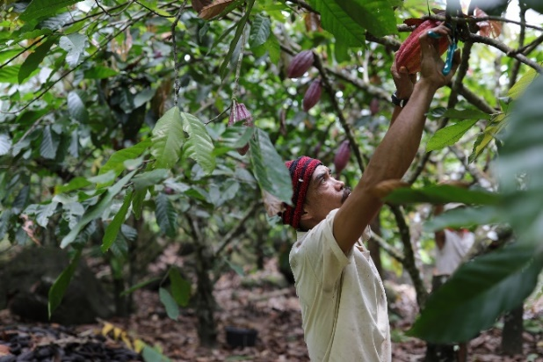
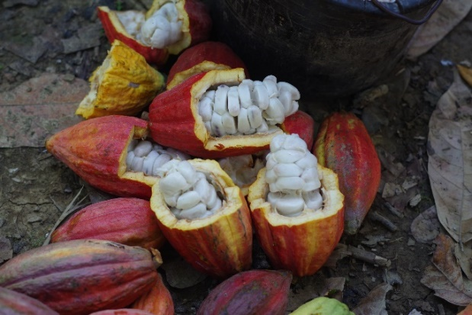

Dari K（ダリケー）株式会社
～「カカオ」を通して世界を変える‐努力が報われる社会に‐～
＜カカオ豆の栽培からチョコレートの製造・販売までを一貫して実施＞
カカオの生産量世界第３位であるインドネシアで、高品質な
カカオ豆作りに必要不可欠な発酵技術を指導し、直接買い取る
ことで、生産者の所得向上を実現
カカオのほか、トロピカルフルーツなども一緒に栽培する方法
（アグロフォレストリー農法）を指導し持続的な土地利用を実現
カカオ農園ツアーを開催し、生産者と消費者の交流を行い、生産
者の働きがい、やる気をアップ
◆「三方良し」のビジネスモデルの実現
【主なメリット】
（１）生産者 高品質なカカオの栽培・加工技術の習得と所得の向上
（２）Dari K 高品質なカカオ豆の確保、美味しさとストーリー性の実現によるブランド化、販路拡大
（３）消費者 美味しいチョコレートを楽しみながら、社会にも貢献できる

Slide 45










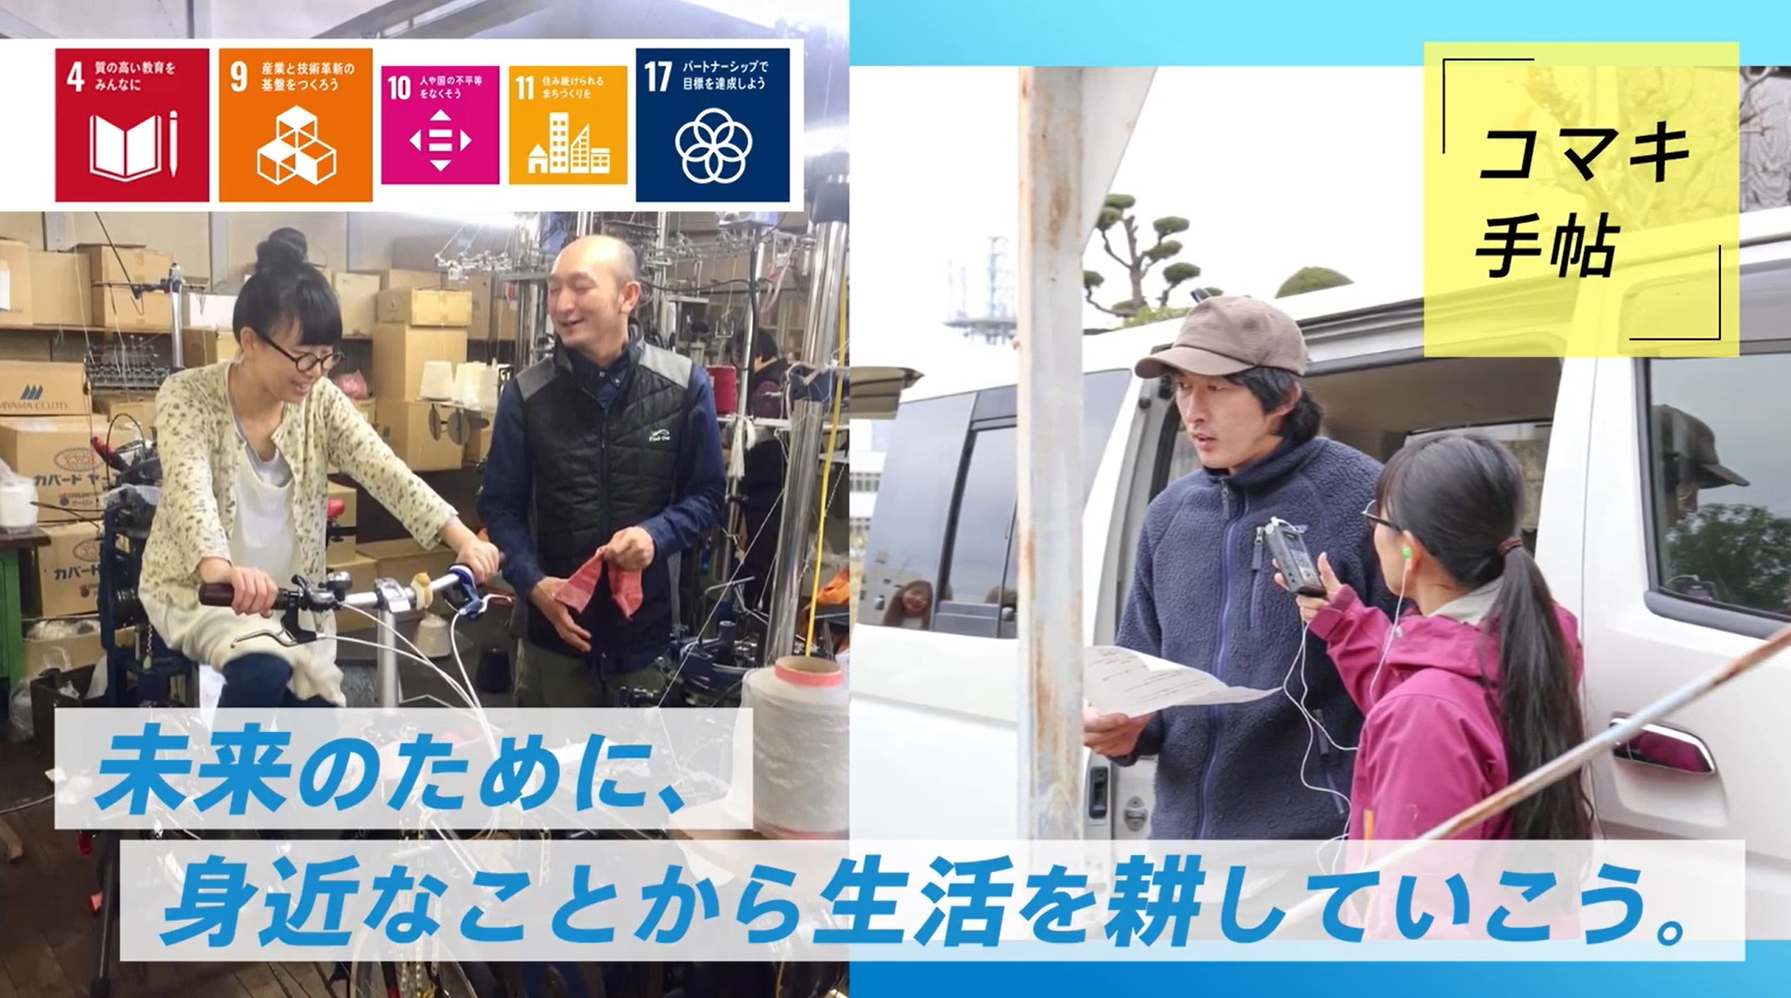


ＦＭ８０２
ＦＭＣＯＣＯＬＯ
FM802とFM COCOLOは、SDGsの達成に向けて
メディアの強みを活かしたSDGs啓発や取組実践とともに、広報展開
主な取組
〇digmeout（ディグミーアウト）⇒ 和訳すると「私を見つけて」という意味
FM802とFM COCOLOのプロモーション活動に若手アーティストを起用し
新しい活躍の場を提供する活動
メディアを通じた発信に加え、様々な大企業と若手アーティストとの
コラボレーションを企画し、ラジオとアートを一体化したプロモーションを推進
スポンサーとのリレーション構築など、アーティストに活躍の場を提供する
アートイベント「UNKNOWN ASIA」には、国内外から300以上のアーティストが参加
〇SDGs関連番組
・FM802 「EVENING TAP」 コマキ手帖 放送日時：毎週水曜 20時台
「身近なことから未来のために土台（生活を）耕していこう。」をコンセプトに、
身近な取り組みから大きな取り組みまで、 リスナーの皆さんと「未来への取り組み」を共有
・FM COCOLO 「Whole Earth Radio」 放送日時：毎週日曜 6時
ローカルもグローバルも。さまざまなトピックを”Whole Earth”や”SDGs”の視点で考える１時間の特集プログラム

Slide 46



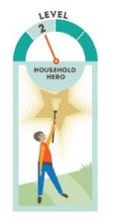

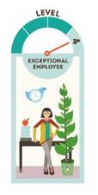
「ナマケモノにもできるアクション・ガイド」（国連広報センター）
レベル１
ソファに寝たまま
できること
レベル２
家にいても
できること
「持続可能な開発目標（SDGs エス・ディー・ジーズ）」は、世界を変えるための壮大な目標で、その実現には世界が力を合わせることが必要
地球上の私たち一人ひとりが、一緒になって問題を解決することができ、日常生活で簡単に取り入れられる行動も存在
「ナマケモノにもできるアクション・ガイド」は、世界を変えるためにできることを４つのレベル別に紹介
レベル３
家の外でできること
レベル４
職場でできること
※ 資料：国連広報センター
https://www.unic.or.jp/news_press/features_backgrounders/24082/

Slide 47
「ナマケモノにもできるアクション・ガイド」（国連広報センター）
◆アクションの具体例（抜粋）
レベル１
ソファに寝たまま
できること
レベル２
家にいても
できること
・髪の毛や衣服を
自然乾燥させよう。
・できるだけ簡易包装の
品物を買おう。
・照明を消そう。
・電気を節約しよう。
・印刷はできるだけしない。
・照明を消そう。
レベル３
家の外でできること
・買い物は地元で。
・買い物にはマイバッグを
持参しよう。
・詰め替え可能なボトルや
コーヒーカップを使おう。
レベル４
職場でできること
・若者の相談相手になろう。
・社内の冷暖房装置は
省エネ型に。
・通勤は自転車、徒歩
または公共交通機関で。

Slide 48
ご清聴ありがとうございました。
【お問い合わせ先】
大阪府 政策企画部 企画室 推進課
TEL:06-6941-0351
Mail: osaka_SDGs@gbox.pref.osaka.lg.jp
大阪府 SDGs
⇒ HP「大阪府／大阪府におけるSDGsの取組み」

